Slide 1

大阪府育英会予約奨学生の募集
令和 5年 ８月
生徒・保護者さま向け

Slide 2

目 次
大阪府育英会について 1
・事業目的
奨学金貸付事業の概要 2
・貸付の種類
・募集の種類および募集の時期
予約奨学生の募集について 3
・予約奨学生の募集とは？
申込資格について 4 ～ ９
・申込資格
・＜参考＞「課税標準額」・「調整控除の額」の確認方法
貸付額について １０ ～ １４
・貸付額
・ 大阪府の私立高校生等就学支援推進校に進学した場合の貸付限度額
・ 大阪府の私立高校生等就学支援推進校以外・大阪府外の学校に進学した
場合の貸付限度額
予約奨学生募集の流れについて 1５
募 集 １６ ～ １７
申込書類の提出 １８ ～ ２９
採用決定通知の送付 ３０
借入手続き書類の送付 ３１
借入手続き ３２ ・ ３３
申込書類提出後の変更等について ３４
返還について ３５ ～ ３７
参 考
参 考
1
2
3
4
5

Slide 3
大阪府育英会について
事 業 目 的
大阪府内に住所を有する者の保護する学生・生徒で、向学心に富みながら経済的
理由により修学困難な者に、奨学金の貸付その他奨学上必要と認める事業等を行う
ことにより、教育の機会均等に寄与するとともに、次代の社会を担う有用な人材の
育成に資することを目的とし、この目的を達成するために奨学金の貸付・給付を行
っています。
奨 学 金 事 業
貸 付
給 付
入学時増額
奨 学 資 金
奨 学 資 金
Ｕ Ｓ Ｊ
奨 学 金
夢みらい
奨 学 金
特別奨励金
１

Slide 4
奨学金貸付事業の概要
貸 付 の 種 類
～ 無利子の貸付です ～
入学時増額奨学資金 ※予約募集のみ申込可
高校等（中等教育学校の後期課程を除く）への入学時に必要な経費の支払いに充てるため、
入 学 前 に貸付する学資
奨 学 資 金
高校等の授業料及びその他修学に必要となる経費の支払いに充てるため、
在 学 中 に貸付する学資
募集の種類 および 募集の時期
予 約 募 集 ※ 中学校を通じて募集
・募集時期 ： 中学３年生の秋頃（９月上旬 ～ １０月上旬）
在 学 募 集 ※ 高校等を通じて募集
・募集時期 ： 高校在学中の春（４月中旬 ～ ５月上旬）
今回の募集です。
奨学金は貸付金です！卒業後は必ず返還しなければなりません。
返還したお金は後輩のための奨学金になります。確実に返還してください。
２

Slide 5
予約奨学生の募集について
予約奨学生の制度とは？
高等学校等へ進学を希望する生徒^{(*)}が「進学前」に在学する中学校を通じて奨学金貸付の予約を する制度です。
(*)中学３年生及び既に中学校を卒業したが高等学校等に進学していない者
● 高等学校等へ進学後も『在学募集』による奨学資金の申込み機会はありますが
入学時増額奨学資金の申込みは今回限りとなります。
● 進学に際し経済的な不安を持たれている方は、この機会に必ず申込みください。
奨学資金を借りる必要がなくなった場合は、いつでも辞退できます。
（借入手続き書類を提出しなければ、自動的に辞退したものとみなします。）
3

Slide 6
申込資格について
申 込 資 格
（１）令和６年４月に学校教育法による次の学校へ進学を希望する者
・高等学校(中等教育学校の後期課程及び特別支援学校の高等部を含む)、高等専門学校
・専修学校(高等課程)（ただし修業年限１年以上の学科）
注）中等教育学校の後期課程は、「入学時増額奨学資金」の貸付対象外です。
（２）保護者（父母等）が大阪府内に住所を有すること
保護者とは、民法による親権を行う者又は未成年後見人をいい、保護者がいない場合は、
生徒の生計を支え、かつ学資を負担する者をいいます。
保護者が外国籍の方の申込みについては、次の在留資格が必要となります。
【在留資格】
・永 住 者 ・日本人の配偶者等
・永住者の配偶者等 ・定 住 者（※）
（※）定住者については、将来日本に永住する意思のない方は、申込資格がありません。
永住の意思確認のため、当会所定の『誓約書』の提出が必要となります。
該当される場合は、「令和６年度予約奨学生募集について」に掲載している「誓約書」
を添付してください。
なお、これ以外の在留資格（「家族滞在」・「留学」等）の場合は申込できません。
4

Slide 7
申込資格について
申 込 資 格
（３）以下の算式により算出された所得判定額（保護者合算）が次のとおりであること
【算式】 市町村民税の課税標準額 × ６ ％ － 市町村民税の調整控除の額 ＝ 所得判定額
（政令指定都市に市民税を納税している場合は、「調整控除の額」に３／４を乗じた額）
＊令和４年の収入に基づく令和５年度の課税標準額、調整控除の額です。
奨学金区分 | 学校区分 | 所得判定額 | 年収めやす（※）
入学時増額奨学資金 | 国公立・私立とも | 154,500 円未満 | 590 万円未満
奨 学 資 金 | 国 公 立 | 251,100 円未満 | 800 万円未満
 | 私 立 | 347,100 円未満 | 1,000 万円未満
（※）年収めやすは、保護者のうちどちらか一方が働き、子ども２人（１６歳以上１９歳未満１人、１６歳未満１人）
がいる４人世帯の場合のものです。
※ 注意※
収入証明書は令和５年度（直近）のものです。
お間違えの無いようにしてください。
保護者全員のものが必要です。但し、^{配偶者控除が適用されている}
^{場合は、配偶者の証明書は不要です。）}
5

Slide 8
申込資格について
参 考
「課税標準額」・「調整控除」とは？
◉ 課税標準額
住民税の計算の基礎となる金額です。具体的には、総合課税分の総所得金額、分離短期譲渡所得、分離長
期譲渡所得、分離課税の上場株式等の配当所得、株式等の譲渡所得、先物取引に係る雑所得等、山林所得
及び退職所得の金額から、所得控除金額を差し引き、千円未満を切り捨てた額が該当します。特別徴収税
額決定通知書や課税証明書においては、「課税標準額」、「課税総所得金額」等と記載されています。
◉ 調整控除
平成１９年度に実施された国から地方への税源移譲に伴う所得割額の税率変更によって、所得税と個人市
(町村)民税・府民税の人的控除額に差があることから、変更後の税率をそのまま適用すると、個人市(町村)
民税・府民税を合わせた税額が増加する場合があります。
そのため、人的控除額の差額の合計額に応じて、所得割額から税額を差し引くことにより税負担が増加し
ないように調整するものです。
調整控除額の計算方法
・合計課税所得金額^{（注1）}が 200万円以下 の方
次の1または2のいずれか少ない金額 × 5％（市民税3％・府民税2％）
1 人的控除額の差額の合計額
2 個人市・府民税の合計課税所得金額
（注2）
・合計課税所得金額^{（注1）}が 200万円超 の方
｛人的控除額の差額の合計額 － （合計課税所得金額－200万円）｝ × 5％（市民税3％・府民税2％）
（注1）合計課税所得金額とは、課税総所得金額、課税退職所得金額および課税山林所得金額の合計額です。
（注2）政令指定都市の大阪市・堺市の場合は、市民税4％・府民税1％の内訳となります。
（注3）｛ ｝内の額が50,000円未満の場合は、50,000円として計算します。
（注3）
（注2）
※ 政府が運営するオンラインサービス 「マイナポータル」で課税標準額などを確認することができます。
（利用にあたっては、マイナンバーカードが必要です。）
6

Slide 9
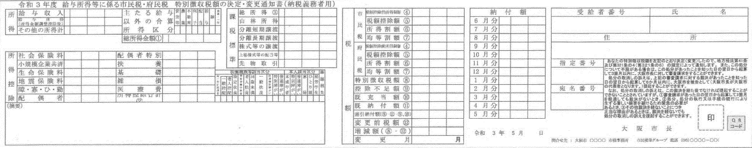
申込資格ついて
＜参考＞「課税標準額」・「調整控除の額
１．給与収入の方（サラリーマンなど）
・給与所得にかかる市民税・府民税 特別徴収税額の決定・変更通知書（見本）［大阪市の例］
（適用）欄 ※注意②
市民税 「税額控除額」 ※注意①
課税標準の合計額＝「課税標準額」
注意① 「調整控除額」は、「「税額控除額」欄に表示されます。
ただし、住宅借入金等特別控除や寄付金税額控除等が適用されている場合は、
それらを含めた合計額が表示されます。
注意② お住いの地域により、（摘要）欄（通知書の左下）に「住宅借入金等特別税額控除額」、
「寄付金税額控除額」、「調整控除額」などが表示されている場合があります。
７

Slide 10
申込資格について
＜参考＞「課税標準額」・「調整控除の額」の確認方法
２．給与収入以外の方（自営業者など）
● 市民税・府民税 納税通知書兼税額決定（充当）通知書
Ⓐ 課税標準額
（その１）
合 計 額
Ⓑ 調整控除額
（その２）
８

Slide 11
申込資格について
＜参考＞「課税標準額」・「調整控除の額」の確認方法
３．前記１及び２の証明書が提出できない方、住民税が非課税の方
● 市民税・府民税証明書 〔大阪市の例〕
Ⓐ 課税標準額
Ⓑ 調整控除額
※ 政令指定都市の大阪市・堺市の場合、「（参考）指定都市以外の所得割の標準
税率に基づいた税額及び税額控除額」の欄に３／４を乗じた調整控除額も併せ
て表示されています。
３/４を乗じた額
お住いの市町村によって様式が異なります。
必ず、「課税標準額」・「調整控除の額」が表示された証明書の交付を受けてください。
詳細は発行元の市町村にご確認ください。
9

Slide 12
貸付額について
貸 付 限 度 額
入学時増額奨学資金
・国公立 ５ 万円以内（通信制課程も同額）
・私 立 ２５ 万円以内（通信制課程は１５ 万円以内）
奨 学 資 金
所得判定額 | 年収めやす（※1） | 貸 付 限 度 額 （年 額） | 貸付対象区分
251,100 円未満 | 800 万円未満 | 授業料実質負担額（※2） ＋ 10 万円 | 国公立・私立 とも可
251,100 円以上 347,100 円未満 | 800 万円以上 1,000 万円未満 | 授業料実質負担額（※2） （注）24 万円を上限（※3） | 私立のみ可
（その他教育費）
（授業料実質負担額（※）が無償となる場合、限度額は１０万円です。）
（※1）年収めやすは、保護者のうちどちらか一方が働き、子ども２人（１６歳以上１９歳未満１人、１６歳未満１人）
がいる４人世帯の場合のものです。
（※2）授業料実質負担額とは、学校の授業料年額から国の就学支援金、大阪府私立高等学校等授業料支援補助金、学校
独自の減免額等を差し引いた実質的な授業料負担額をいいます。
（※3）府内の私立高校等に進学する生徒本人を含めて２人以上の子どもを扶養する世帯で、所得判定額（保護者合算）
が251,100円以上304,200円未満（年収めやす800万円以上910万円未満）に該当し大阪府授業料支援補助
金の給付を受ける場合は、奨学資金の貸付限度額が異なる、もしくは貸付対象外となります。
10

Slide 13
貸付額について
参 考
大阪府の私立高校生等就学支援推進校に進学した場合の貸付限度額
・生徒本人のみ１人の子どもを扶養する世帯
【全日制・授業料 ６０万円の場合】
貸 付 限 度 額 | 授業料実質負担額 ＋ 10 万円 |  | 授業料実質負担額 ＜上限 24 万円＞
所 得 判 定 額 （保護者合算額） | ・生活保護 ・非課税 ・154,500 円未満 | 154,500 円以上 251,100 円未満 | 251,100 円以上 304,200 円未満 | 304,200 円以上 347,100 円未満
年収めやす（*） | 590 万円未満 | 590 万円以上 800 万円未満 | 800 万円以上 910 万円未満 | 910 万円以上 1,000 万円未満
授 業 料 | 600,000 円 | 600,000 円 | 600,000 円 | 600,000 円
国の就学支援金 （A） | ▲ 396,000 円 | ▲ 118,800 円 | ▲ 118,800 円 | 0 円
府の授業料支援補助金 （B） | ▲ 204,000 円 | ▲ 281,200 円 | 0 円 | 0 円
支援金・支援補助金合計 （A ＋ B） | ▲ 600,000 円 | ▲ 400,000 円 | ▲ 118,800 円 | 0 円
保護者の負担額 （授業料実質負担額） | 0 円 | 200,000 円 | 481,200 円 | 600,000 円
奨学資金貸付限度額 | 100,000 円 | 300,000 円 | 240,000 円
入学時増額奨学資金 申込の可否 | 可（〇） | 不 可（×）
（*）年収めやすは、保護者のうちどちらか一方が働き、子ども２人（１６歳以上１９歳未満１人、１６歳未満１人）がいる４人世帯の場合のものです。
11

Slide 14
貸付額について
参 考
大阪府の私立高校生等就学支援推進校に進学した場合の貸付限度額
・生徒本人を含めて２人の子どもを扶養する世帯（※1）
【全日制・授業料 ６０万円の場合】
貸 付 限 度 額 | 授業料実質負担額 ＋ 10 万円 |  | 授業料実質負担額 ＜上限 24 万円＞
所 得 判 定 額 （保護者合算額） | ・生活保護 ・非課税 ・154,500 円未満 | 154,500 円以上 251,100 円未満 | 251,100 円以上 304,200 円未満 | 304,200 円以上 347,100 円未満
年収めやす（*） | 590 万円未満 | 590 万円以上 800 万円未満 | 800 万円以上 910 万円未満 | 910 万円以上 1,000 万円未満
授 業 料 | 600,000 円 | 600,000 円 | 600,000 円 | 600,000 円
国の就学支援金 （A） | ▲ 396,000 円 | ▲ 118,800 円 | ▲ 118,800 円 | 0 円
府の授業料支援補助金 （B） | ▲ 204,000 円 | ▲ 381,200 円 | ▲ 181,200 円 | 0 円
支援金・支援補助金合計 （A ＋ B） | ▲ 600,000 円 | ▲ 500,000 円 | ▲ 300,000 円 | 0 円
保護者の負担額 （授業料実質負担額） | 0 円 | 100,000 円 | 300,000 円 | 600,000 円
奨学資金貸付限度額 | 100,000 円 | 200,000 円 | 100,000 円 （※2） | 240,000 円
入学時増額奨学資金 申込の可否 | 可（〇） | 不 可（×）
（*）年収めやすは、保護者のうちどちらか一方が働き、子ども２人（１６歳以上１９歳未満１人、１６歳未満１人）がいる４人世帯の場合のものです。（※1）年度末年齢が１９歳（高校生は除く）以上の場合は、大学等において教育を受けている学生に限ります。
なお、大学等の進学をめざすいわゆる浪人生についても、高校卒業後１年間は人数に含めます。
（※2）府内の私立高校等に進学する生徒本人を含めて２人以上の子どもを扶養する世帯で、所得判定額（保護者合算）が251,100円以上304,200円
未満（年収めやす800万円以上910万円未満）に該当し大阪府授業料支援補助金の給付を受ける場合は、奨学資金の貸付限度額が異なる、もし
くは貸付対象外となります。
12

Slide 15
貸付額について
参 考
大阪府の私立高校生等就学支援推進校に進学した場合の貸付限度額
・生徒本人を含めて３人以上の子どもを扶養する世帯（※1）
【全日制・授業料 ６０万円の場合】
貸 付 限 度 額 | 授業料実質負担額 ＋ 10 万円 |  | 授業料実質負担額 ＜上限 24 万円＞
所 得 判 定 額 （保護者合算額） | ・生活保護 ・非課税 ・154,500 円未満 | 154,500 円以上 251,100 円未満 | 251,100 円以上 304,200 円未満 | 304,200 円以上 347,100 円未満
年収めやす（*） | 590 万円未満 | 590 万円以上 800 万円未満 | 800 万円以上 910 万円未満 | 910 万円以上 1,000 万円未満
授 業 料 | 600,000 円 | 600,000 円 | 600,000 円 | 600,000 円
国の就学支援金 （A） | ▲ 396,000 円 | ▲ 118,800 円 | ▲ 118,800 円 | 0 円
府の授業料支援補助金 （B） | ▲ 204,000 円 | ▲ 481,200 円 | ▲ 381,200 円 | 0 円
支援金・支援補助金合計 （A ＋ B） | ▲ 600,000 円 | ▲ 600,000 円 | ▲ 500,000 円 | 0 円
保護者の負担額 （授業料実質負担額） | 0 円 | 0 円 | 100,000 円 | 600,000 円
奨学資金貸付限度額 | 100,000 円 | 100,000 円 | 貸 付 対 象 外 （※2） | 240,000 円
入学時増額奨学資金 申込の可否 | 可（〇） | 不 可（×）
（*）年収めやすは、保護者のうちどちらか一方が働き、子ども２人（１６歳以上１９歳未満１人、１６歳未満１人）がいる４人世帯の場合のものです。（※1）年度末年齢が１９歳（高校生は除く）以上の場合は、大学等において教育を受けている学生に限ります。
なお、大学等の進学をめざすいわゆる浪人生についても、高校卒業後１年間は人数に含めます。
（※2）府内の私立高校等に進学する生徒本人を含めて２人以上の子どもを扶養する世帯で、所得判定額（保護者合算）が251,100円以上304,200円
未満（年収めやす800万円以上910万円未満）に該当し大阪府授業料支援補助金の給付を受ける場合は、奨学資金の貸付限度額が異なる、もし
くは貸付対象外となります。
13

Slide 16
貸付額について
参 考
大阪府の私立高校生等就学支援推進校以外・大阪府外の学校に進学した場合の貸付限度額
【全日制・授業料 ４５万円の場合】
貸 付 限 度 額 | 授業料実質負担額 ＋ 10 万円 |  | 授業料実質負担額 ＜上限 24 万円＞
所 得 判 定 額 （保護者合算額） | ・生活保護 ・非課税 ・154,500 円未満 | 154,500 円以上 251,100 円未満 | 251,100 円以上 304,200 円未満 | 304,200 円以上 347,100 円未満
年収めやす（*） | 590 万円未満 | 590 万円以上 800 万円未満 | 800 万円以上 910 万円未満 | 910 万円以上 1,000 万円未満
授 業 料 | 450,000 円 | 450,000 円 | 450,000 円 | 450,000 円
国の就学支援金 （A） | ▲ 396,000 円 | ▲ 118,800 円 | ▲ 118,800 円 | 0 円
府の授業料支援補助金 （B）（ 対 象 外 ） | ―――― | ―――― | ―――― | ――――
支援金・支援補助金合計 （A ＋ B） | ▲ 396,000 円 | ▲ 118,800 円 | ▲ 118,800 円 | 0 円
保護者の負担額 （授業料実質負担額） | 54,000 円 | 331,200 円 | 331,200 円 | 450,000 円
奨学資金貸付限度額 | 154,000 円 | 432,000 円 （※1） | 240,000 円 | 240,000 円
入学時増額奨学資金 申込の可否 | 可（〇） | 不 可（×）
（*）年収めやすは、保護者のうちどちらか一方が働き、子ども２人（１６歳以上１９歳未満１人、１６歳未満１人）がいる４人世帯の場合のものです。（※1）限度額に千円未満の金額がある場合は、千円単位に切り上げます。
14

Slide 17
予約奨学生募集の流れについて
申込から貸付までの主な流れです。詳細は各ページをご覧ぐださい。 ➡
p.〇〇
事 務 手 続 き 等 | ８ 月 | ９ 月 | 10 月 | 11 月 | 12 月 | １ 月 | ２ 月 | ３ 月 | ４ 月
 | ８ 月 | ９ 月 | 10 月 | 11 月 | 12 月 | １ 月 | ２ 月 | ３ 月 | ４ 月
1
募 集
p.1６～
募集期間
※ 必ず、学校が定めた期限までに提出してください！
2
申込書類の提出
p.18～
生 徒
中学校
育英会
提出期間
3
採用決定通知の送付
p.30
12月上旬
育英会
中学校
生 徒
4
借入手続き書類の送付
p.31
1月下旬
育英会
中学校
生 徒
5
借 入 手 続 き
p.32
入 学 時 増 額 奨 学 資 金
２月上旬から
３月下旬
生 徒
育英会
※ 直接育英会へ提出
奨 学 資 金
４月
上旬
生 徒
進学先高校等
※ 進学先高校等へ提出
15

Slide 18
1
募 集
募集及び申込みに必要な関係書類を ８月中旬に「育英会」から「各中学校」へ送付しています。
書 類 名 |  | 備 考
予約奨学生募集のポスター |  | 学校内に掲示
予約奨学生の募集について（チラシ） |  | 生徒全員に配布
予約奨学生（奨学金）申込みのしおり |  | 申込希望者に配付
（セット内容） | 予約奨学生申込みのしおり
 | 予約奨学生申込書（３連式）
 | 申込書記入例（両面刷り）
 | 別 表（両面刷り）
 | Q ＆ A 一覧
 | 別 紙（両面刷り）
16

Slide 19
1
募 集
◎申込希望者の方は、学校で『予約奨学生（奨学金）申込みのしおり』を
もらってください。
＜セット内容＞
・予約奨学生（奨学金）申込みのしおり
・予約奨学生申込書
・申込記入例
・別 表
・Q＆A一覧
・別 紙
しおりの２ページ目に学校への提出期限を記入する箇所があります。
忘れないように必ず記入し、期限までに学校へ提出してください。
※提出期限厳守※
17

Slide 20
２
申込書類の提出
◎必ず以下の点を確認し、期限までに学校に提出してください。
点検箇所・方法等については、次のページ以降を参照してください。
提出書類の確認について
Ⅰ．申込書の必要事項がすべて記入されているか。
Ⅱ．申込書 票に必要書類がすべてのり付けされているか。
①保護者の収入に関する証明書等
②生徒本人および保護者の住民票
③生徒本人の通帳のコピー
④その他の書類
（「ひとり親家庭医療証」のコピーや事情書など）
Ⅽ
18

Slide 21
2
申込書類の提出
１．申込書の必要事項がすべて記入されているか。
記 入 例
を参照に、記入漏れや記入間違いがないか確認をお願いします。
記 入 例
※申込書□ 票の「希望する奨学金の種類」の記入については、
次のページをご覧ください。
C
19

Slide 22
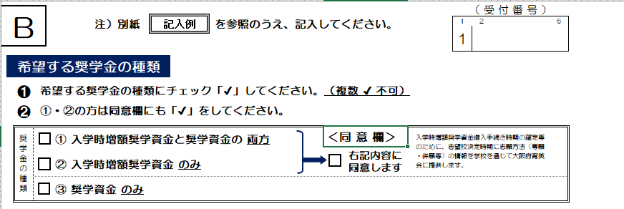
2
申込書類の提出
申込書 面の記入について
B
① または ② に ✓ がある場合は、
こちらにも ✓ が必要です。
必ず、いずれかひとつに ✓ してください。
複数✓ は不可です。
※入学時増額奨学資金の貸付にかかる申込みは、今回の募集に限ります。
高等学校等への進学に際し経済的な不安を持たれている方は、
「①入学時増額奨学資金と奨学金の両方」をお申込みください。
20

Slide 23
2
申込書類の提出
Ⅱ．申込書 票に次のいずれかがのり付けされているか、確認をお願いします。
次のページ以降を参照し、提出漏れがないようにしてください。
C
・申込書
Ⅽ
≪必要書類≫
①保護者の収入に関する証明書等
②生徒本人および保護者の住民票
③生徒本人の通帳のコピー
④その他の書類
・「ひとり親家庭医療証」のコピー
・事情書 など
21

Slide 24
2
申込書類の提出
Ⅱ．申込書 票に必要書類がすべてのり付けされているか。
①保護者の収入に関する証明書等 注）氏名の部分が切れないようにコピーしてください。
次のいずれかを必ずのり付けしてください！
※令和５年度（直近）のもので、保護者全員分※
但し、１～３の証明書において扶養親族該当区分の控除対象配偶者欄に次の記号が記載さてて
いる場合は、配偶者の証明書は不要です。 ～「＊」・「★」・「１」・「有」～
Ⅽ
保 護 者 の 職 業 形 態 |  | 申 込 に 必 要 な 書 類
1 | 給与収入の方 （サラリーマンなど） | ・令和５年度 給与所得等にかかる市（町村）民税・ 府民税 特別徴収税額の決定・変更通知書（納税義務者用） （＊）５月下旬から６月上旬に、勤務先から交付されたものです。 非課税の方についても、交付されています。
2 | 給与収入以外の方 （自営業者など） | ・令和５年度 市（町村）民税・ 府民税 納税通知書兼税額決定(充当)通知書 （＊）６月中に市町村の税務担当課から送付されたものです。 お住まいの地域により、非課税の方には送付されていない場合があります。
３ | ・上の１及び２の証明書 が提出できない方 ・住民税が非課税等の方 | ・令和５年度 市（町村）民税・ 府民税課税証明書 （＊）市区町村の窓口で交付をうけてください。 （市区町村により証明書の名称が異なります。）
４ | 生活保護世帯の方 | ・生活保護受給（適用）証明書（当会に提出する日から3ケ月以内に発行されたもの） （＊）住所地の市区町村福祉事務所等で交付を受けてください。 注）証明書には、生徒及び保護者（父母等）の氏名の記載が必要です。
※ 源泉徴収票、確定申告書、非課税通知書等は、証明書として使用できません。
※ 上記１、２の両方の収入がある方は、両方の証明書が必要です。
22

Slide 25
2
申込書類の提出
① 保護者の収入に関する証明書等
次の事情に該当する場合は、収入に関する証明書に加えて次の書類が必要です。
事 情 内 容 | 必 要 書 類
■ ひとり親家庭の場合 収入に関する証明書でひとり親が確認できな い場合 （本人該当区分の寡婦・ひとり親欄 に＊印や★印等が表示されていない場合） | ・『ひとり親家庭医療証』のコピー 又は ・続柄を表示した世帯全員の住民票の原本
■ 海外勤務などで、住民税が非課税の場合 | ・令和４年中の給与支払証明書（育英会所定の様式）
■ 解雇等による失職・転職、 その他著しい収入減が見込まれる場合 | ・申込時から１年以内に交付された『雇用保険受給 資格者証』又は『離職票（証明書）』のコピー ・退職日までの源泉徴収票 ・今年の収入見込証明書等
ひとり親家庭（母子・父子世帯）の提出書類不備が多く見られます！
ひとり親家庭の場合は、『収入に関する証明書』の「寡婦・ひとり親」欄に記号が
あるか（次ページ以降参照）、ない場合は『ひとり親家庭医療証』のコピー、又は
『続柄が表示されている世帯全員の住民票の原本』の提出が必要です。
23

Slide 26
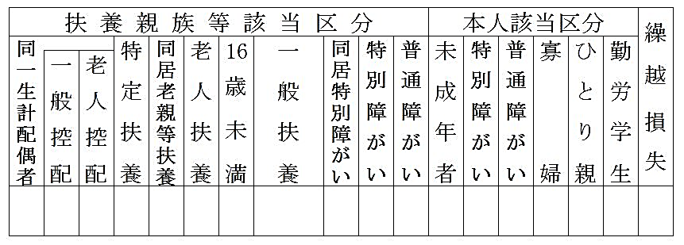
2
申込書類の提出
参 考
『収入に関する証明書』の「寡婦・ひとり親」欄
１．給与収入の方（サラリーマンなど）
・給与所得にかかる市民税・府民税 特別徴収税額の決定・変更通知書（見本）［大阪市の例］
ここに「＊」印や「★」印等が
あれば、「ひとり親家庭」です。
24

Slide 27
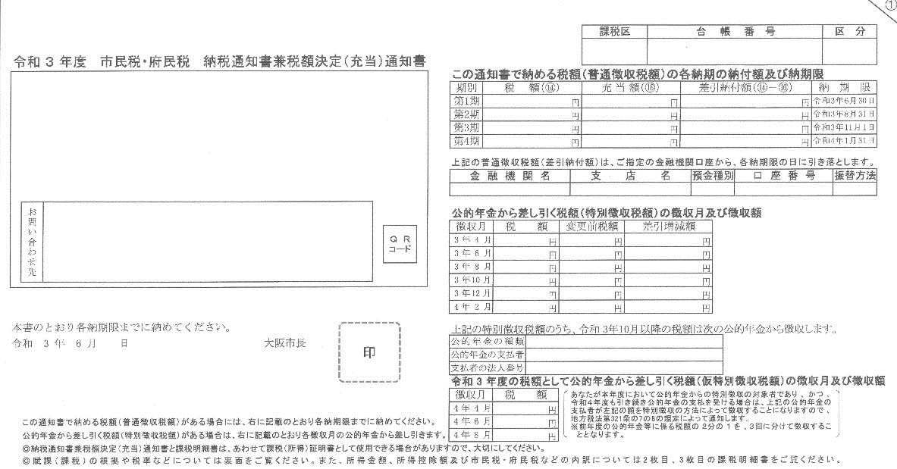
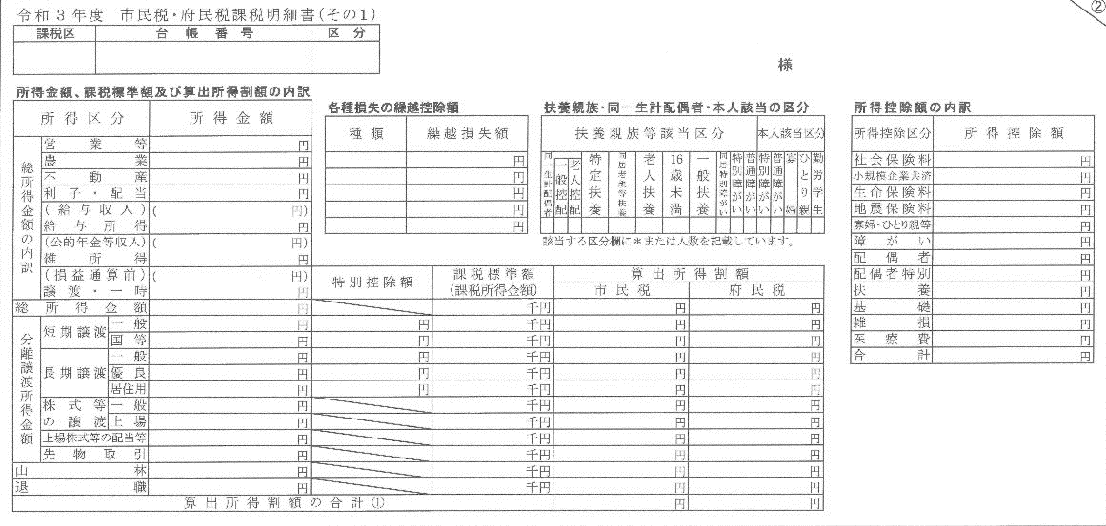
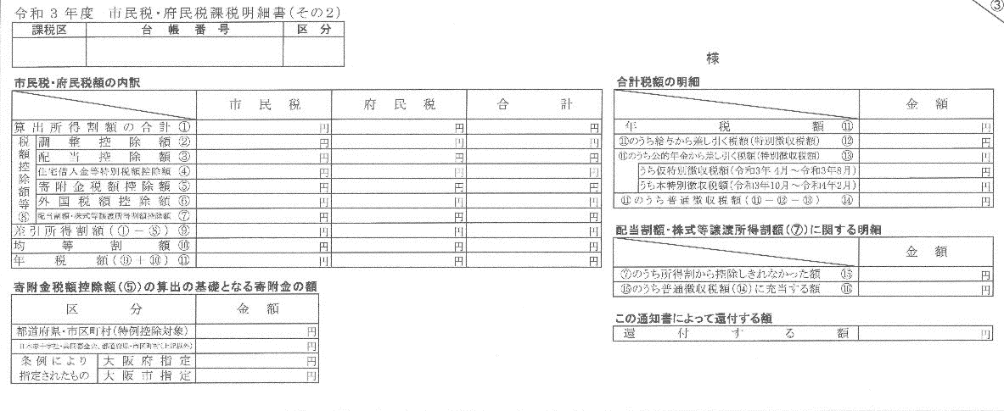
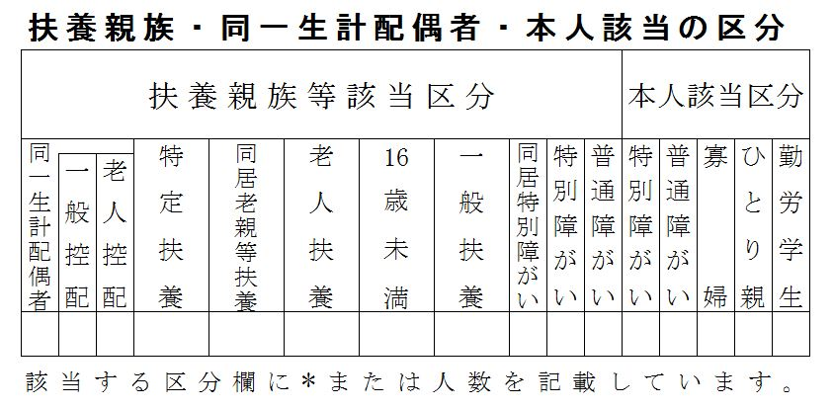
2
申込書類の提出
参 考
『収入に関する証明書』の「寡婦・ひとり親」欄
２．給与収入以外の方（自営業者など）
・納税通知書兼税額（充当）通知書（見本）［大阪市の例］
（その１）
ここに「＊」印や「★」印等が
あれば、「ひとり親家庭」です。
25

Slide 28
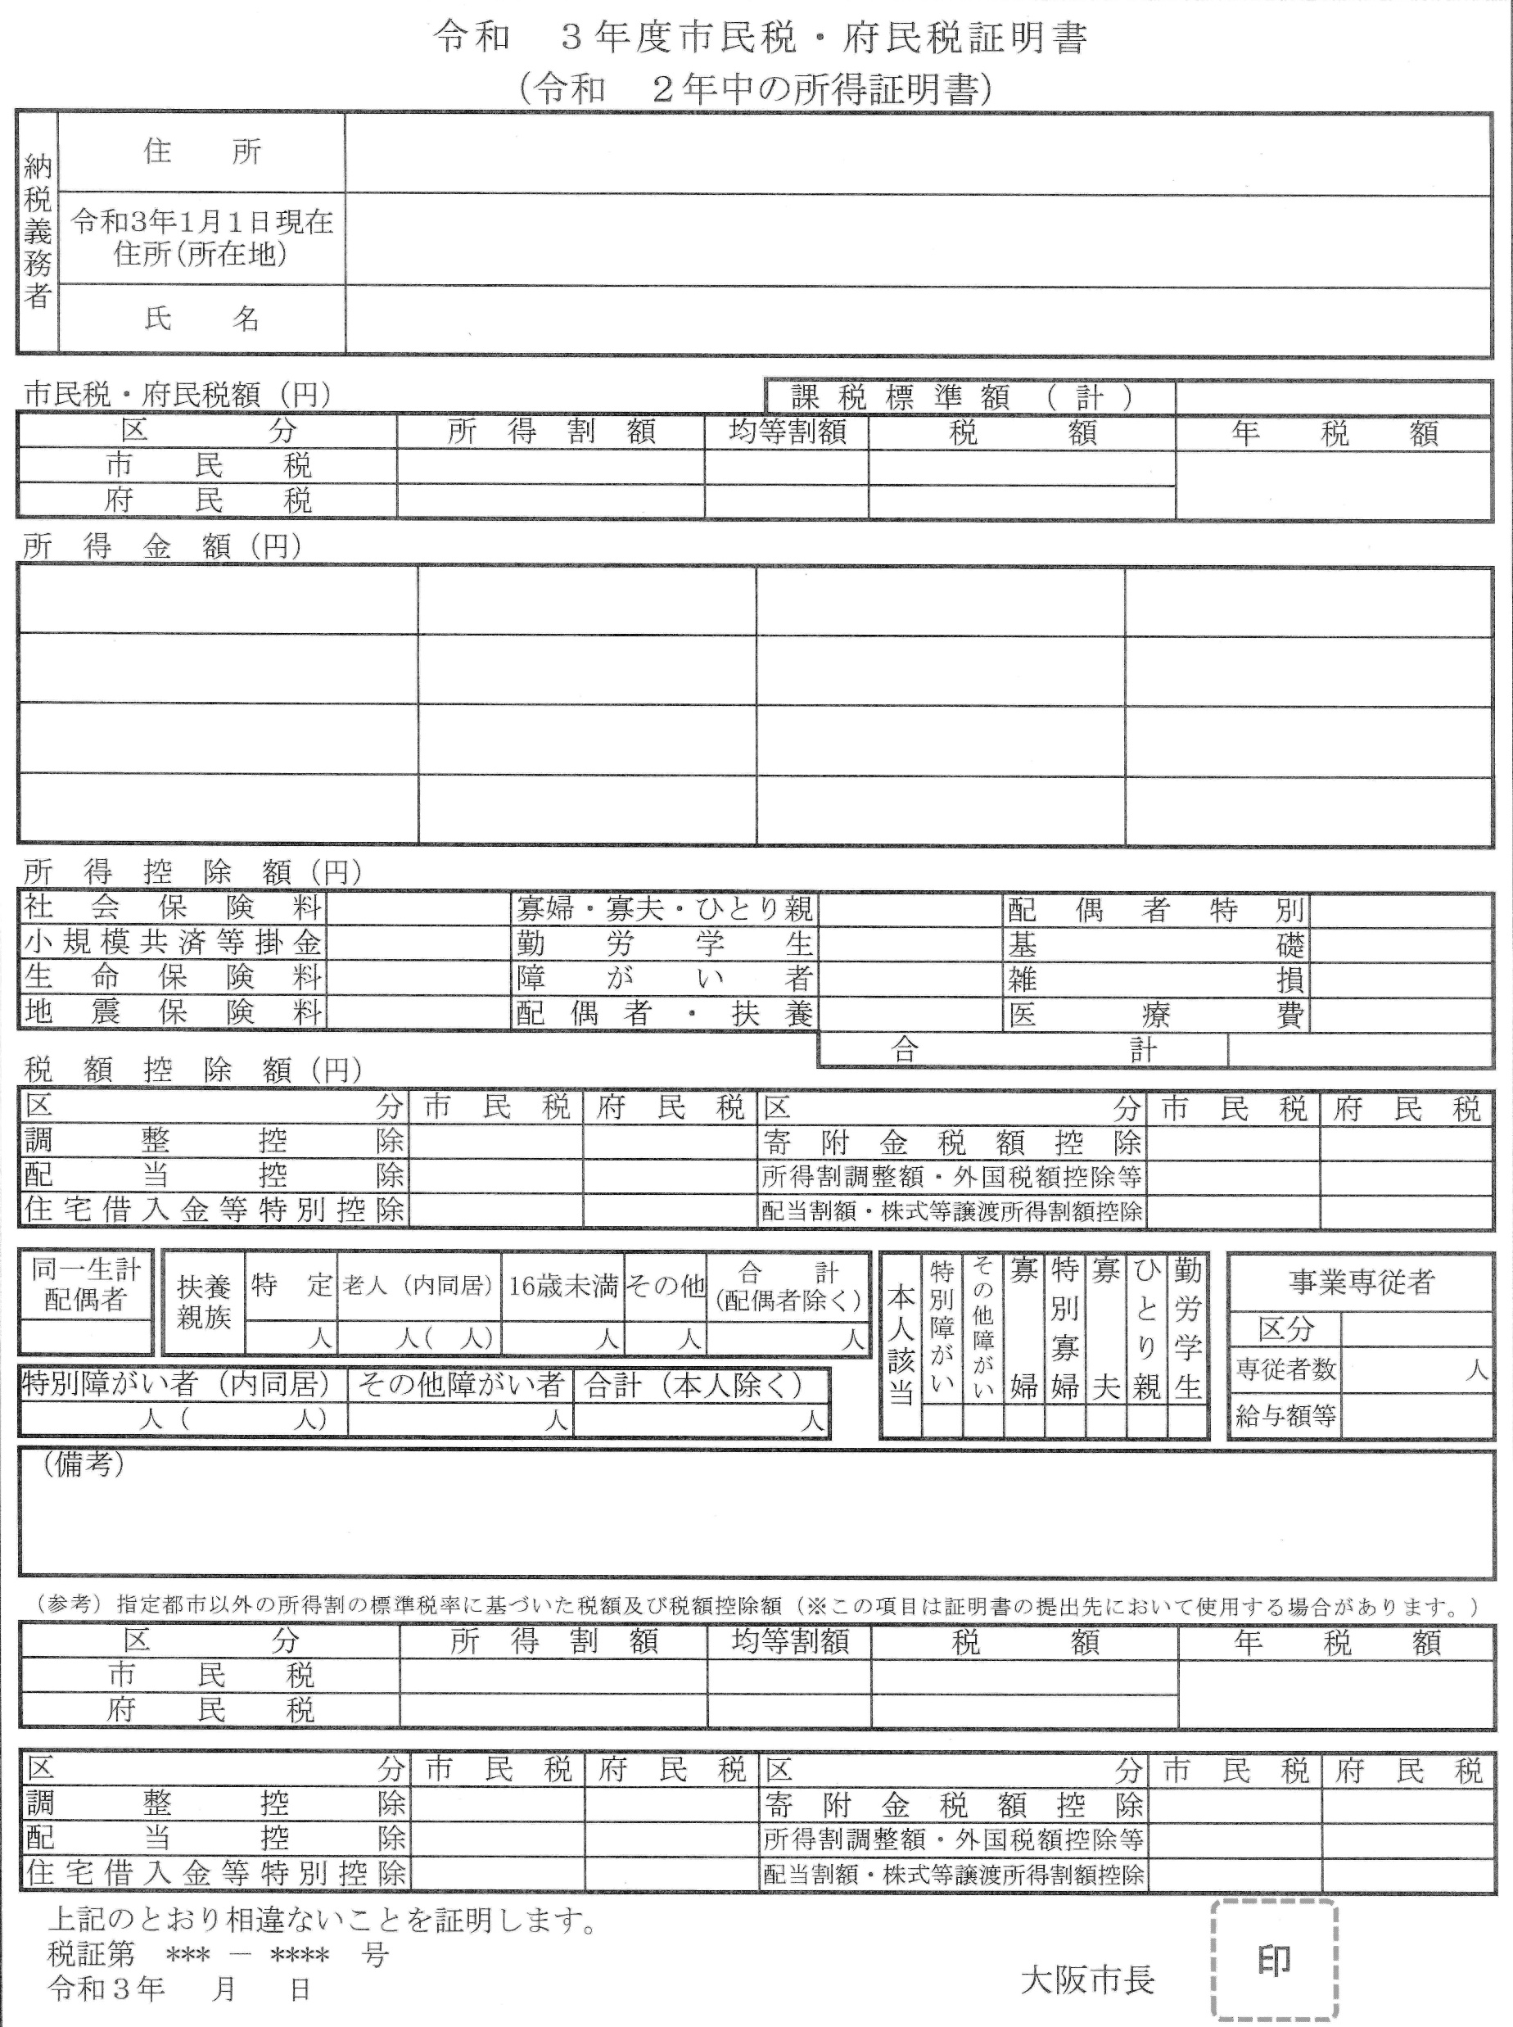
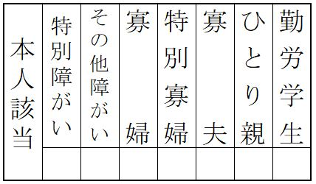
2
申込書類の提出
参 考
『収入に関する証明書』の「寡婦・ひとり親」欄
３．前記１及び２の証明書が提出できない方、住民税が非課税の方
・市民税・府民税証明書（見本）［大阪市の例］
ここに「＊」印や「〇」印等が
あれば、「ひとり親家庭」です。
市区町村により表示方法が異なります。
『所得控除の内訳』欄に「寡婦」などの文言と
併せて金額（260,000円など）が表示されて
いる場合などがあります。
26

Slide 29
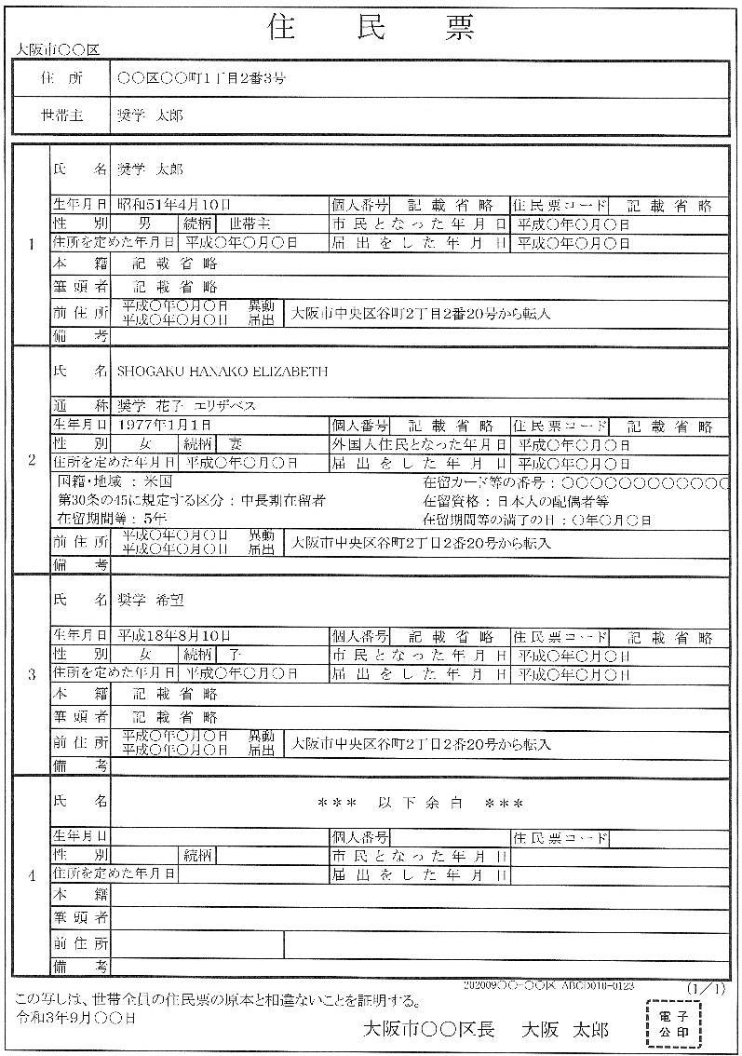
2
申込書類の提出
② 生徒本人及び保護者の住民票
以下の点の確認をお願いします。
「ひとり親家庭」の証明書類を兼ね
ている場合は、続柄表示がある世帯
全員の住民票が必要です。
個人番号（マイナンバー）
が表示されているものは、
受付できません。
保護者が外国籍の方の場合、「在留資格」
の表示が必要です。
但し、「在留カード」又は「特別永住者証
明書（カード）」のコピーが添付されてい
る場合は、非表示でも結構です。
なお、申込資格がある在留資格は以下のみ
となります。
・永住者 ・日本人の配偶者等
・永住者の配偶者等 ・定住者（※）
複数枚綴りの住民票は、
全ての提出が必要です。
解かれて一部のみが提出
されている場合は、受付
できません。
当会に提出する日から３ヶ月以内に
発行された原本が必要です。
（※）将来日本に永住する意思確認のための
『誓約書』の提出が必要です。
所定の様式がありますので、ダウンロード
してください。
令和〇年〇月〇〇日
27

Slide 30
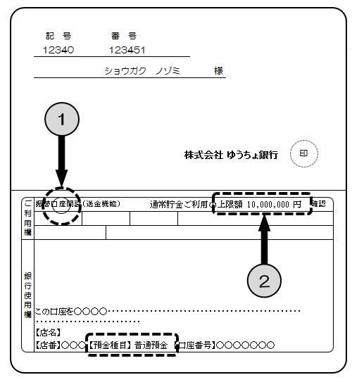
2
申込書類の提出
③ 生徒本人の通帳のコピー
生徒本人名義の通帳のコピーがのり付けされているか、確認をお願いします。
通帳がないタイプの口座の場合、キャッシュカードのコピーやインターネットバンキング
ログイン後に各銀行が用意している「通帳表紙イメージ」や「口座番号連絡書」などを
プリントアウトしたもので結構です。
＜このページをコピー＞
ゆうちょ銀行（通常貯金）の場合
※ 送金機能がないと振込できません！
または があれば送金機能があります。
振替口座開設に「○」印がある
上限額に金額の印字がある
どちらもない場合は、ゆうちょ銀行に問い合わせが必要です！
１
2
１
2
【預金種目】は、普通預金
その他の銀行の場合
⚠下記銀行以外は不可
・三菱ＵＦＪ銀行
・三井住友銀行
・りそな銀行
・関西みらい銀行
・池田泉州銀行
・口座名義人
・支店名
・支店番号
・口座番号
普 通 預 金
（総合口座）
の
が記載されているページ（通帳表紙の次のページ）のコピーを提出
28

Slide 31
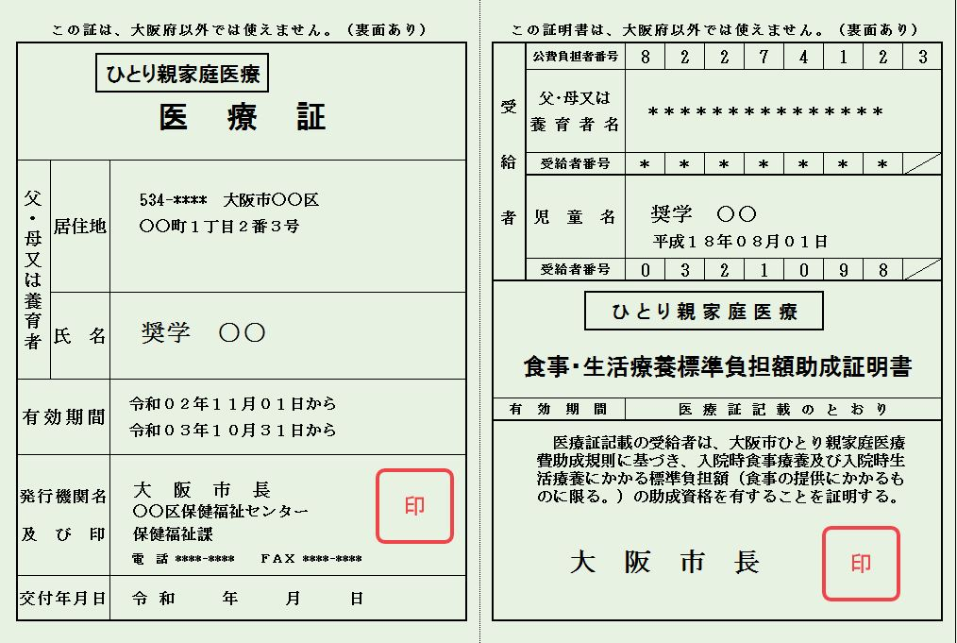
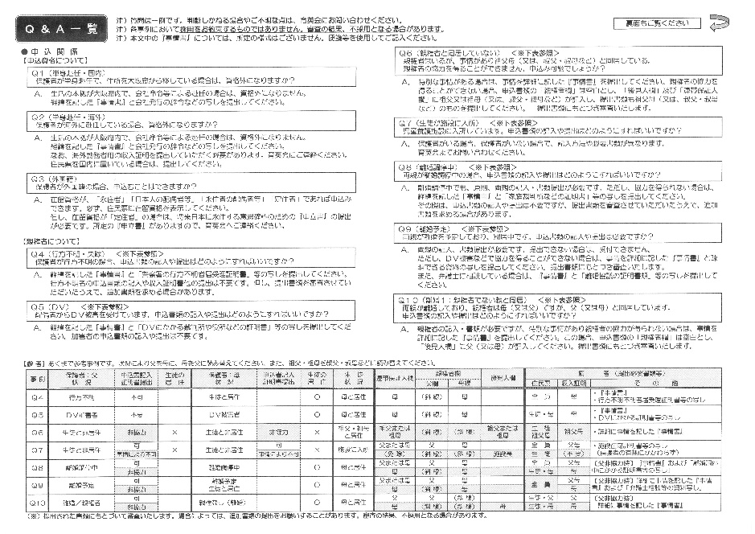
2
申込書類の提出
④ その他の書類
「ひとり親家庭医療証」のコピーや事情書など
ひとり親家庭確認用の『医療証』のコピーや特別な事情がある場合の『事情書』、
『関係書類』など、忘れずにのり付けしてください。
なお、『Ｑ＆Ａ一覧』によくある質問や特別な事情がある場合の必要書類の例を記載
しておりますので、参考にしてください。
ご不明な点があれば、育英会までご連絡ください。
・ひとり親家庭医療証
・Ｑ＆Ａ一覧
29

Slide 32
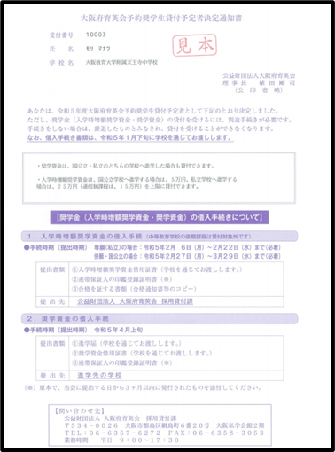
３
採用決定通知の送付
１２月上旬に学校を通じて『予約奨学生貸付予定者決定通知書』を交付します。
※昨年度の予約奨学生募集時のも
のです。書式等を変更する場合が
あります。
30

Slide 33

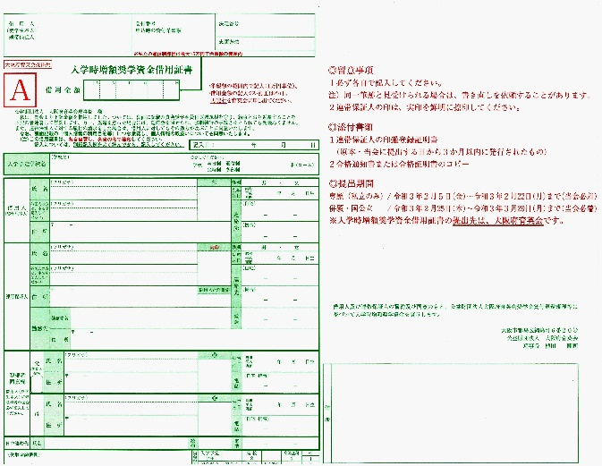
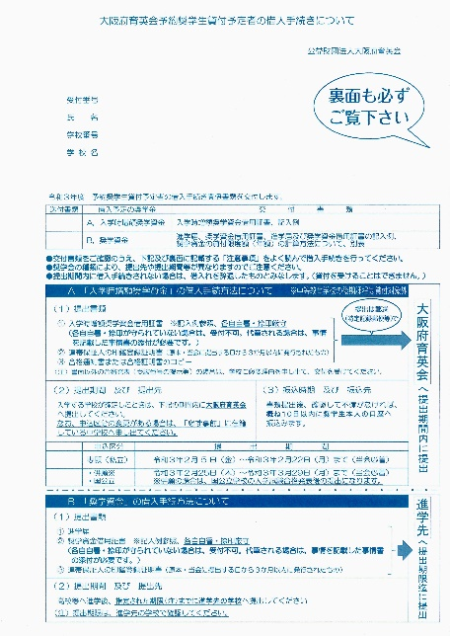
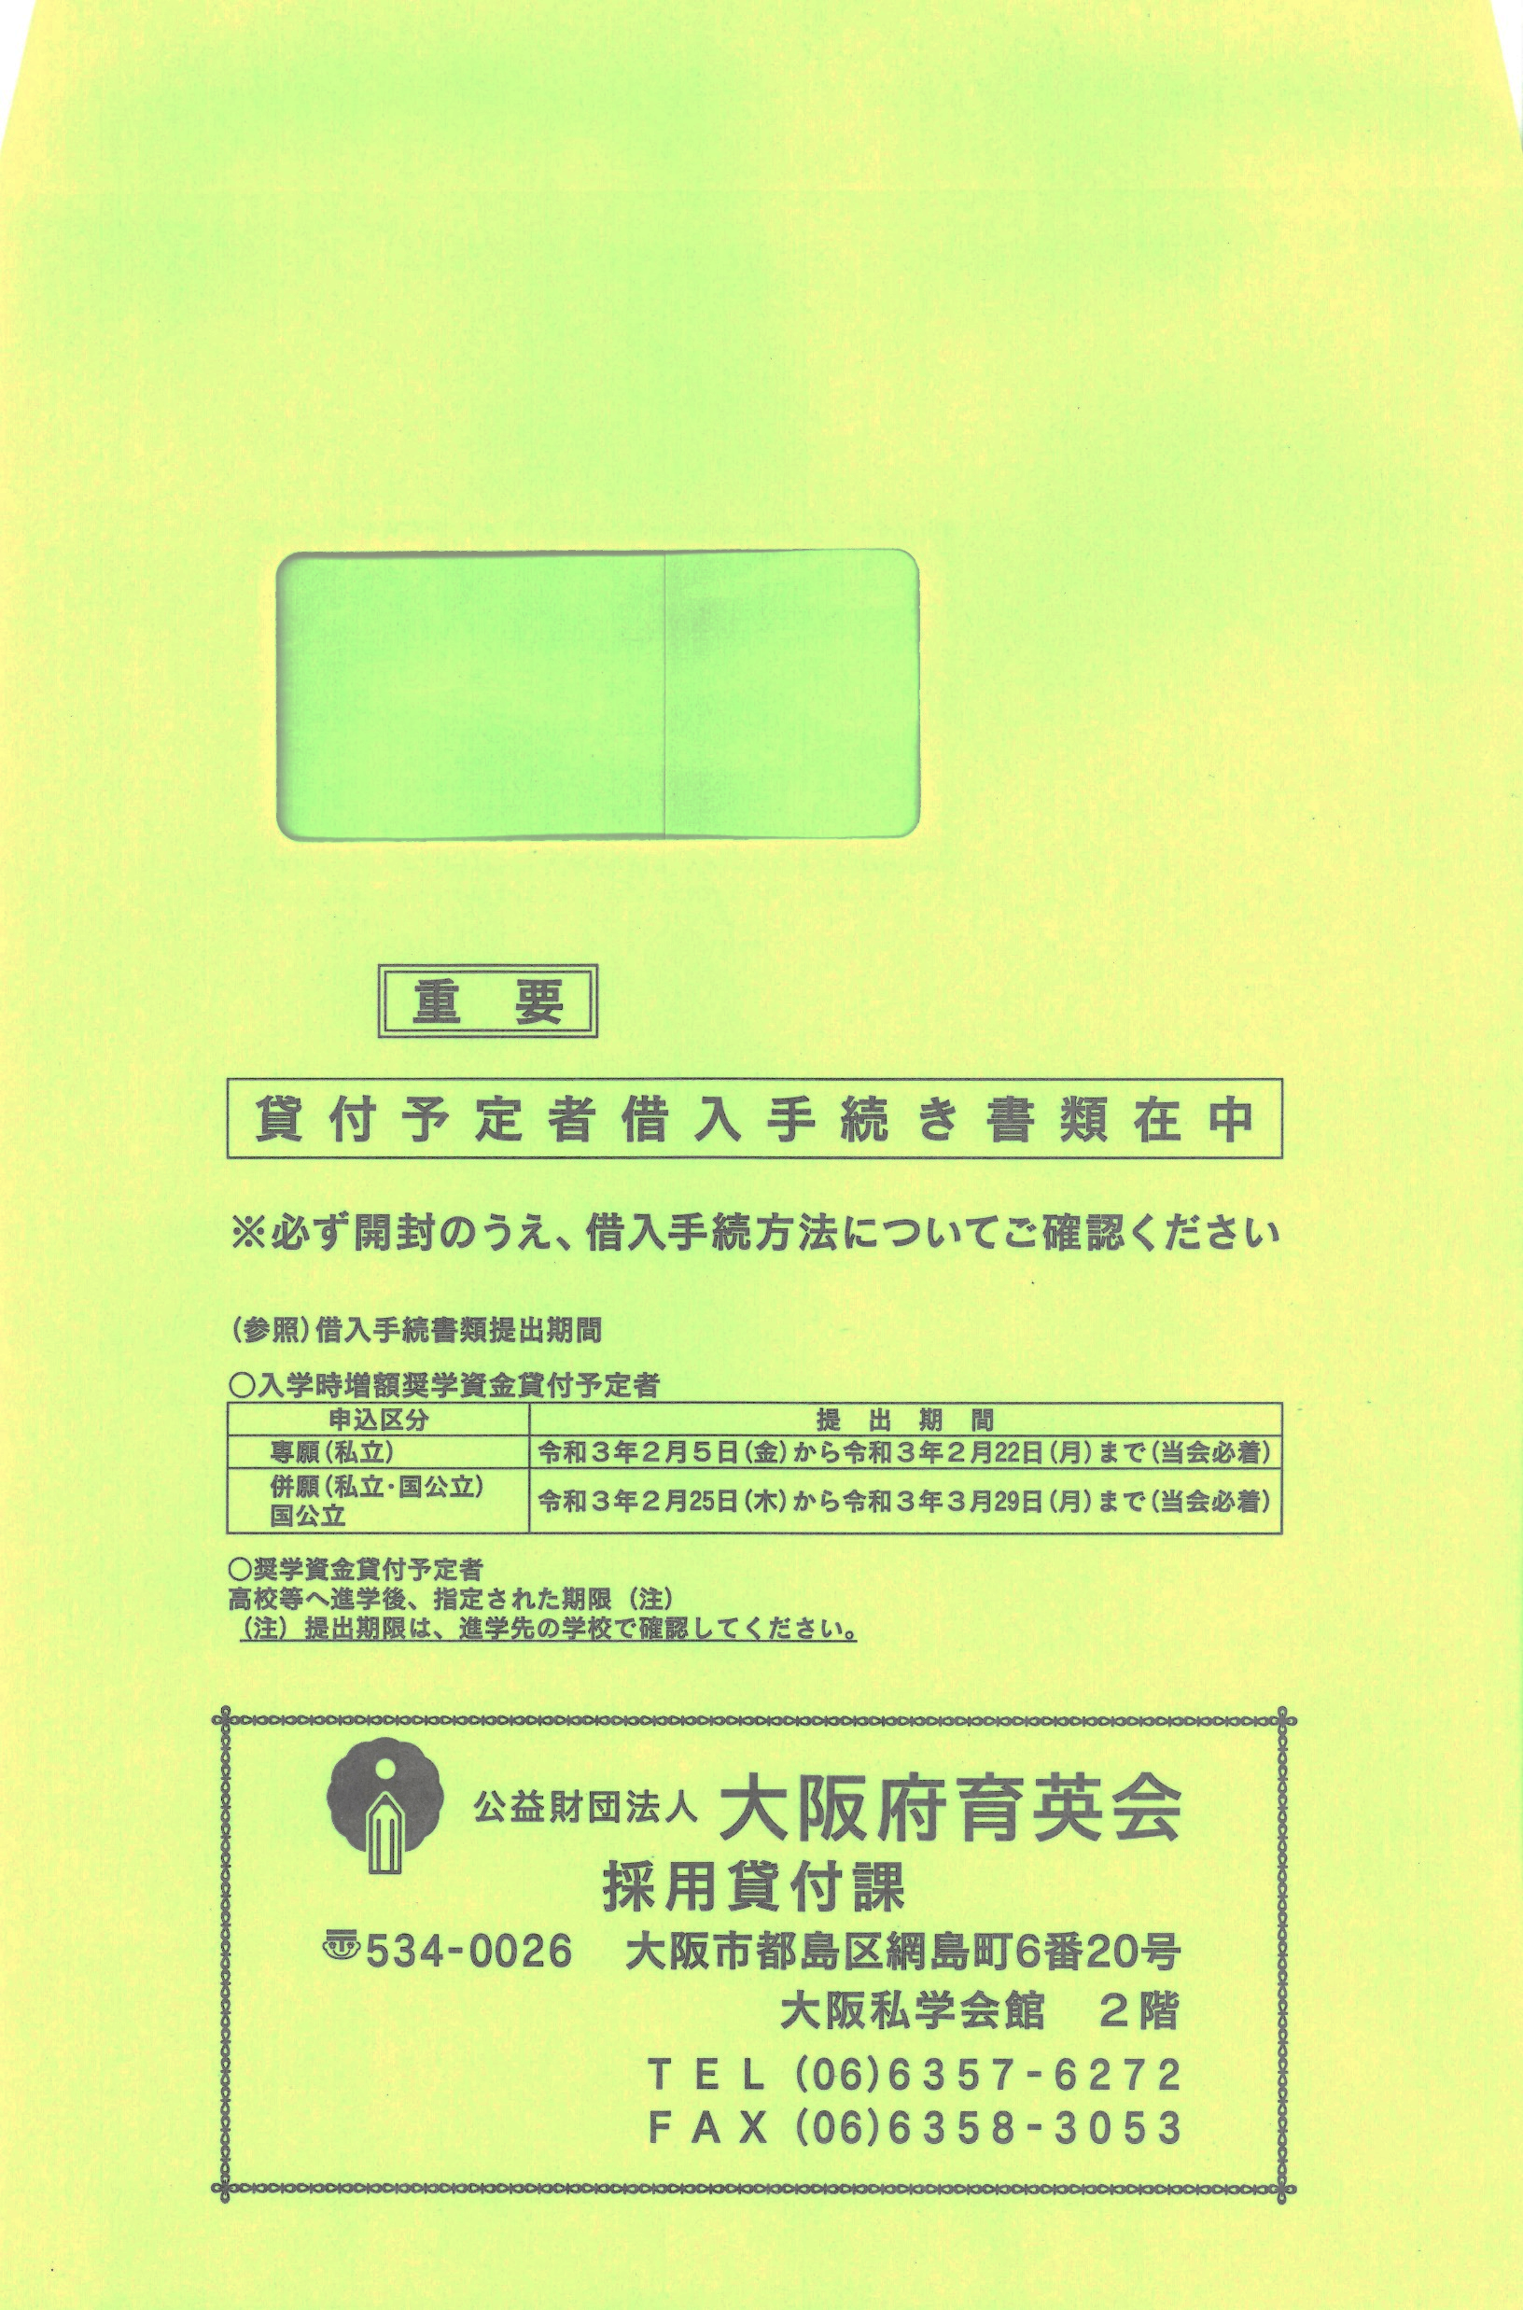
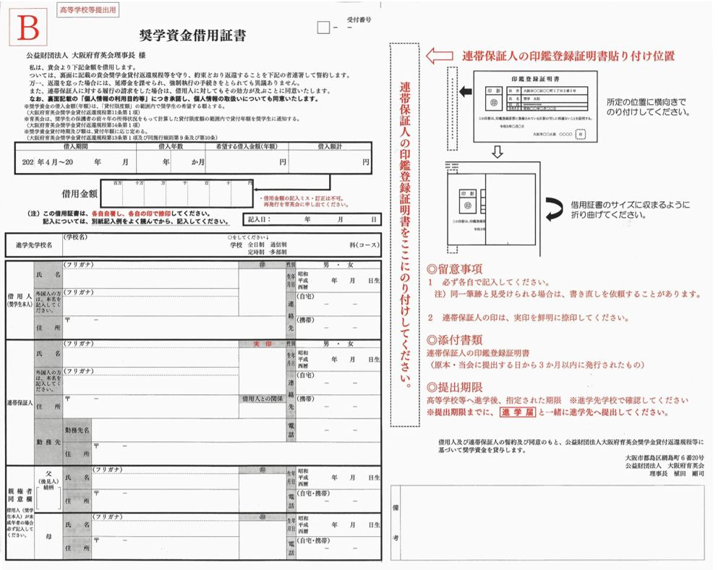
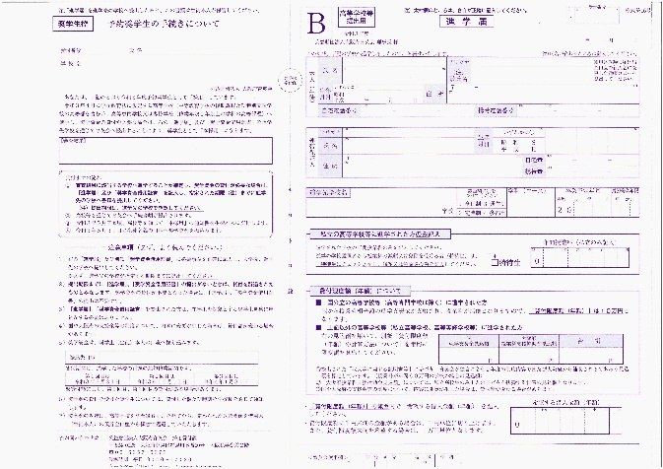
４
借入手続書類の送付
１月下旬に学校を通じて「借入手続書類」を交付します。
「借入手続書類」は、『貸付予定者の借入手続きについて』の案内文書とともに
封筒に入れてお渡しします。
・貸付予定者の
借入手続きについて
・入学時増額奨学資金借用証書（借入希望者のみ）
・奨学資金借用証書（借入希望者のみ）
・進学届（奨学資金の借入希望者のみ）
※ 昨年度の予約奨学生募集時のものです。書式等を変更する場合があります。
31

Slide 34
５
借入手続き
入 学 時 増 額 奨 学 資 金
【入学校確定後】
２月上旬
●『借入手続き書類』提出
※ 提出がない場合は
辞退とみなします。
～
・入学時増額奨学資金借用証書
・連帯保証人の印鑑登録証明書
・合格通知書又は合格証明書（コピー可）
３月下旬
⚠ 育英会へ直接郵送
申 込 者
（生徒本人）
育英会
受付後、概ね１０日以内
生徒本人の口座に振込
【 貸 付 】
生徒本人の口座
育英会
32

Slide 35
５
借入手続き
奨 学 資 金
【進 学 後】
～４月上旬
●『借入手続き書類』提出
・進学届
・奨学資金借用証書
・連帯保証人の印鑑登録証明書
※ 提出がない場合は
辞退とみなします。
進学先高校等が
定めた期限まで
提 出
申 込 者
（生徒本人）
進学先高校等
育英会
５月下旬
●『本採用通知』交付
交 付
申 込 者
（生徒本人）
進学先高校等
育英会
【 貸 付 】
生徒本人の口座に振込
５月３０日
生徒本人の口座
育英会
33

Slide 36
申込書類提出後の変更等について
申込後、借入手続きまでに氏名や住所等の変更などがある場合は、
所定の手続きを行ってください。
氏名・住所の変更
学校を通じて、「変更届」を提出してください。様式は問いません。
なお、生徒の氏名の変更がある場合は、必ず氏名変更後の通帳のコピーも提出してください。（提出がない場合、送金ができません）
＜記入内容＞
・変更前の内容 ・変更後の内容 ・変更理由
・記入日 ・記入者（㊞） ・生徒氏名
※提出時期によっては、１月下旬に送付する借入手続き書類の印字氏名の変更が間に合わないことがありますが、貸付書類はそのまま使用できます。
辞 退
学校を通じて、「辞退届」を提出してください。様式は問いません。
必ず、署名・捺印をしてください。
※「借入手続き書類」同府後に辞退される場合は、手続き書類を提出しなければ、
自動的に辞退したものとみなしますので、「辞退届」は不要です。
34

Slide 37
返還について
奨学金の返還は、卒業後（貸付終了後）６ヶ月を経た１０月から開始となります。
毎月定められた金額を借用人（生徒本人）の預貯金口座から口座振替（自動引落し）
により返還していただきます。
※卒業以外の事由で１月１日から５月３１日までに退学等の異動届を提出して貸付
が終了する場合は、その年の１０月から返還開始となります。
口座振替日 （返還期日） | 返還方法 | 振 替 日
 | 月 払 い | 27 日
◎ 口座振替日の前日までに、預貯金口座へ返還金を入金してください。
◎ 口座振替日が金融機関の非営業日の場合は、翌営業日になります。
経済的な理由などにより、約束どおりも返還が困難となった場合は、必ず育英会まで連絡してください。
連絡がなく滞納が続いた場合は、滞納した額に対して滞納期間に応じ年率８．９％の延滞金が課されます。
また、返還できる資力がありながら返還されない場合は、やむを得ず強制執行等の法的措置をとることがあります。
35

Slide 38
返還について
返還月額・返還例
１．入学時増額奨学資金のみを借りた場合の返還月額・・・4,000円
２．奨学資金のみを借りた場合の返還月額
36

Slide 39
返還について
返還月額・返還例
３．入学時増額奨学資金と奨学金を併せて借りた場合の返還月額
借 用 金 額 |  | 返還月額 | 定期増額型（６・１２月に増額）
 |  |  | 通常月 |  | 増額月
180万円以下 |  | 10,000円 | 8,000円 |  | 20,000円
180万円超え | 198万円以下 | 13,000円 | 11,000円 |  | 23,000円
198万円超え | 216万円以下 | 14,000円 | 12,000円 |  | 24,000円
以降、借用金額が１８万円増えるごとに月額1,000円を加算
37

Slide 40
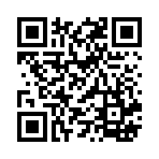
★★★大阪府育英会のお知らせや最新情報は、ホームページをご覧ください★★★
★奨学金の返還支援制度（代理返還制度）を導入しました!!
制度の概要は大阪府育英会ホームページをご覧ください！

